Slide 1

Proposal Website DemicLife
Disusun oleh Tim A.3

Slide 2

Latar Belakang
Kita tidak tahu kapan masa epidemik atau pun pandemik akan terjadi, terutama pada masa pandemik sekarang ini. Karena pada masa pandemi ini maka diterapkan yang namanya Social Distancing atau disebut juga Pembatasan Sosial. Social Distancing adalah serangkaian tindakan intervensi non farmasi yang dimaksudkan untuk mencegah penyakit menular dengan jarak fisik antara satu orang dan orang lain serta mengurangi jumlah orang yang melakukan kontak dekat satu sama lain. Salah satunya adalah selalu tetap di rumah selama mungkin jika tidak ada keperluan penting. Tetapi pada saat ini masih banyak orang yang tidak mematuhi Social Distancing dikarenakan tidak betahnya di rumah. Oleh maka itu, kami menciptakan proposal website yang bernama DemicLife. DemicLife adalah website edukasi yang bertentang cara melakukan Social Distancing dan cara mengaplikasikannya dalam kehidupan sehari-hari.

Slide 3
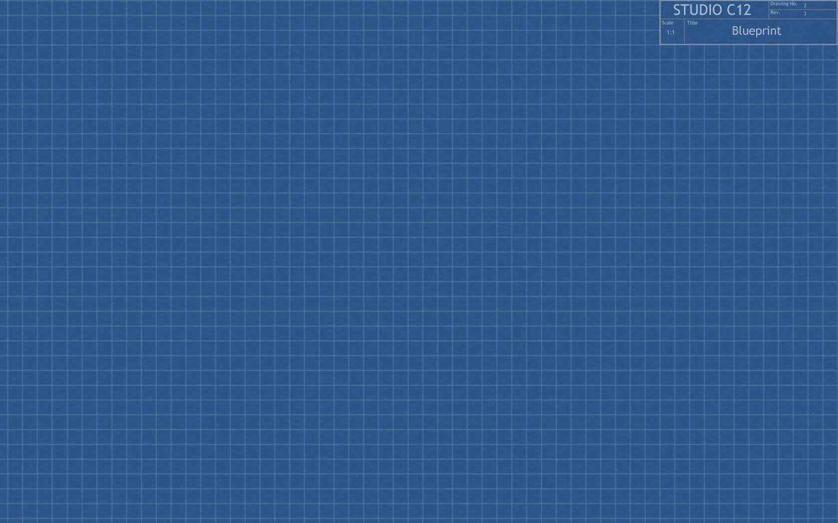
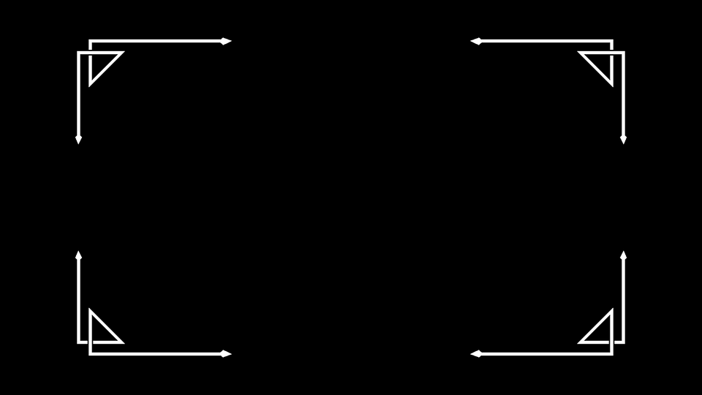
Ruang Lingkup Proyek
(Project Scope)

Slide 4

Ruang Lingkup Proyek
Tujuan DemicLife
DemicLife bertujuan untuk mereka yang ingin butuh bantuan dalam menghadapi suasana pandemik atau epidemik. DemicLife ditujukan untuk masyarakat umum supaya mereka mendapat himbauan untuk melakukan Social Distancing, menjaga kesehatan, dan membantu menghadapi kehidupan sehari-hari agar tidak melanggar protokol kesehatan.
Memperluas himbauan masyarakat untuk melakukan Social Distancing
Memberikan saran dalam menjaga kesehatan dan kebugaran
Membantu masyarakat dengan cara memberikan tips & tricks cara melewati kehidupan sehari-hari dalam suasana kehidupan pandemik begitu pula epidemik

Slide 5


Manajemen Proyek
Struktur Proyek
Jadwal Pelaksanaan
Tim dan Pembagian Kerja
Manajemen Komunikasi
Fase - Fase Proyek

Slide 6


Struktur Proyek
Seorang manajer proyek akan dipilih untuk memberikan pengarahan dan informasi kepada anggota proyek yang lain, yang nantinya diharapkan dapat menciptakan solusi desain dan pengembangan bagi aplikasi web kami.

Slide 7



Jadwal Pelaksanaan
12 Oktober 2020 = Presentasi Proposal I
15 Oktober 2020 = Presentasi Proposal II
16 & 19 November 2020 = Presentasi Progres Tahap 1
14 & 17 Desember 2020 = Presentasi Akhir dan Demo

Slide 8


Tim dan Pembagian Kerja
Ery Harinanto = Berperan sebagai pemimpin dalam proyek DemicLife serta memabantu dalam hal programming maupun desain
Muhammad Zaki Mufiih Tri Shafwan = Berperan sebagai programmer utama untuk website DemicLife
Muhammad Fadil Adha = Berperan sebagai desainer utama untuk website DemicLife

Slide 9

Manajemen Komunikasi
Didalam hal berkomunikasi dengan sesama anggota dalam proyek ini, kami menggunakan lebih dari satu macam cara berkomunikasi untuk memastikan kinerja setiap anggota proyek kami agar lebih sinergis dan lebih efisien dalam proses pengembangan aplikasi web kami.
Bentuk komunikasi yang kami pakai, yakni:
Video conference : Google meeting dan Zoom meeting
Email : Gmail
Texting : Line chat dan Whatsapp
Project blog : Trello

Slide 10
Fase-Fase Proyek
Fase | Action Items
Review & Penandatanganan | Review dan penandatanganan proposal
Planning | Analisis yang dibutuhkan Desain, review, dan penyetujuan dari daftar fitur untuk app web
Integrasi desain & pengembangan | Mendesain dan mengembangkan struktur database Pengembangan skema navigasi dari portal web Mengembangkan dan mengintegrasi fitur-fitur Mendesain UI untuk aplikasi web Pengembangan aplikasi web
Testing | Me-review kembali portal web Mengetes semua link, kolom-kolom, dan integrasi aplikasi untuk memastikan semuanya berjalan dengan baik Menyerahkan hasil akhir analisis tes untuk mendapatkan persetujuan
Final Handover | Menyerahkan kepemilikan dari produk aplikasi web tersebut Peluncuran ke dalam server yang aktif
Maintenance & Support | Membentuk tim yang di dedikasikan untuk maintenance dan pelayanan Penambahan fitur-fitur baru atas izin pemilik aplikasi web

Slide 11

Deliverables
Sebagaimana yang sudah kita ketahui, di masa sekarang ini internet sudah menjadi kebutuhan primer bagi masyarakat. Berbagai hal dapat dilakukan secara daring, seperti sistem pembelajaran, pencarian informasi dan sebagainya. Oleh karena itu kami membuat web yang berisikan tentang bagaimana menjaga kesehatan dan pola hidup di masa pandemi ini.
Manfaat kami membuat web ini adalah untuk menjaga kesehatan dan pola hidup di masa pandemi ini, yg dimana kita tau di masa pandemi sekarang diperlakukan PSBB, maka kami membuat web yang berisikan paduan-paduan berolahraga dirumah dan menjaga pola makan yang sehat, sebagai mana kita tau dari kedua itu adalah cara-cara menjaga kesehatan. Dan saya berharap dengan membuat web ini meningkatkan kesadaran masyarakat agar saling menjaga kesehatan dan juga mematuhi protokol kesehatan.

Slide 12


